Slide 1

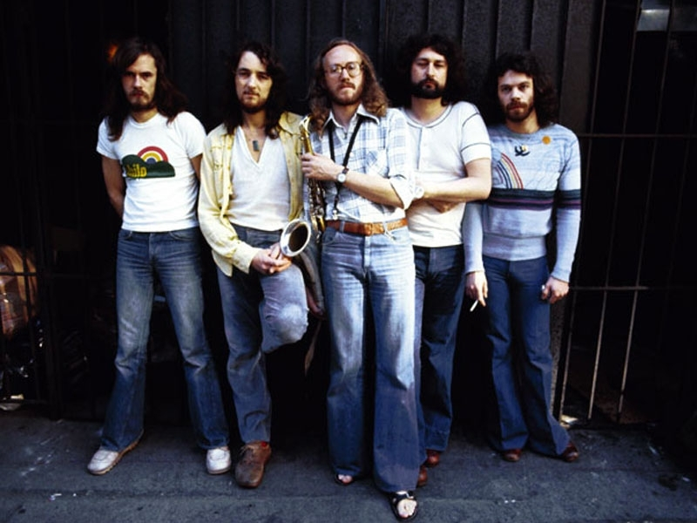

Grupo Británico
Supertramp
Give a little bit
Da un poquito más
1977
Roberto
No tocar el ratón
Lima-Perú
Hacer clic para comenzar

Slide 2

Ooh yea
uu, si
Alright bien
Here we go again aquí vamos otra vez
Give a little bit da un poquito
Give a little bit of your love to me dame un poquito de tu amor

Slide 3
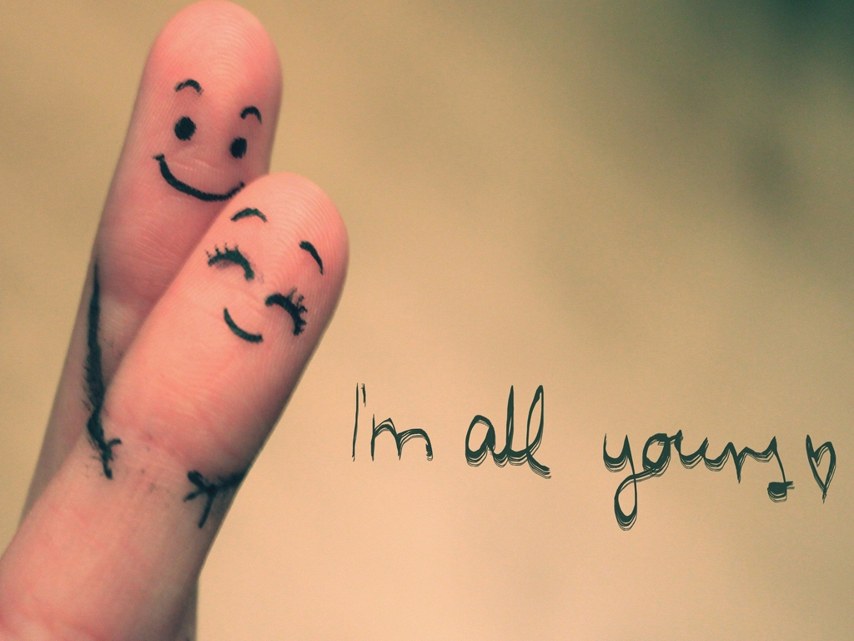
I'll give a little bit daré un poquito
I'll give a little bit of my love to you te daré un poquito de mi amor

Slide 4
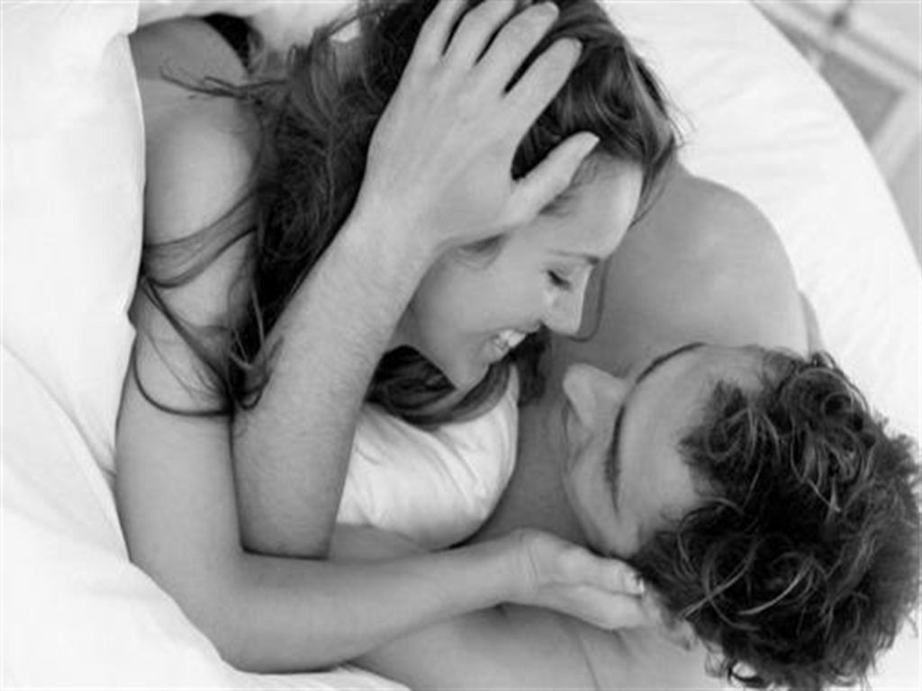
There's so much that we need to share hay mucho que necesitamos compartir
So send a smile and show you care así que envía una sonrisa y demuestra tu cariño

Slide 5
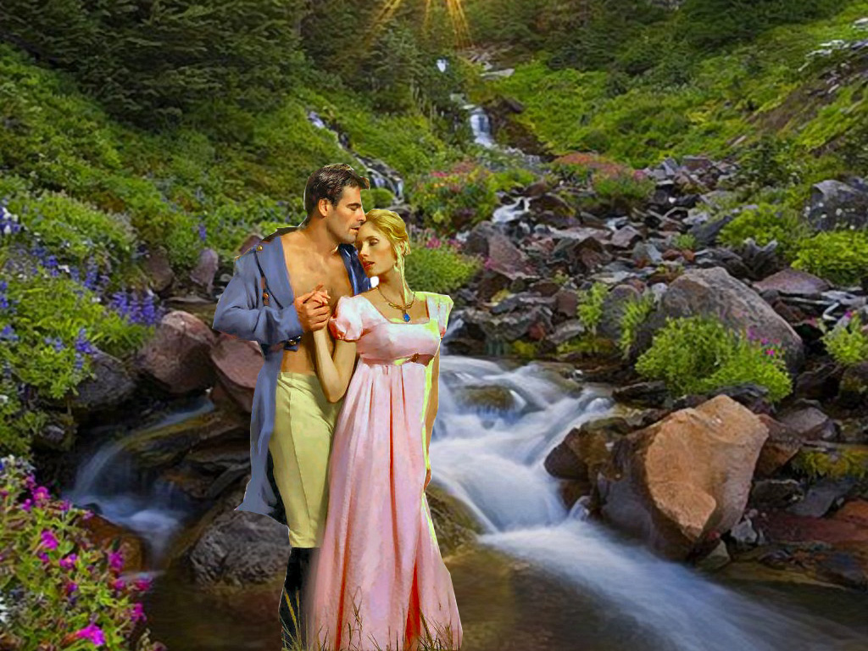
(Alright) (bueno)
I'll give a little bit daré un poquito
I'll give a little bit of my life for you te daré un poquito de mi vida

Slide 6
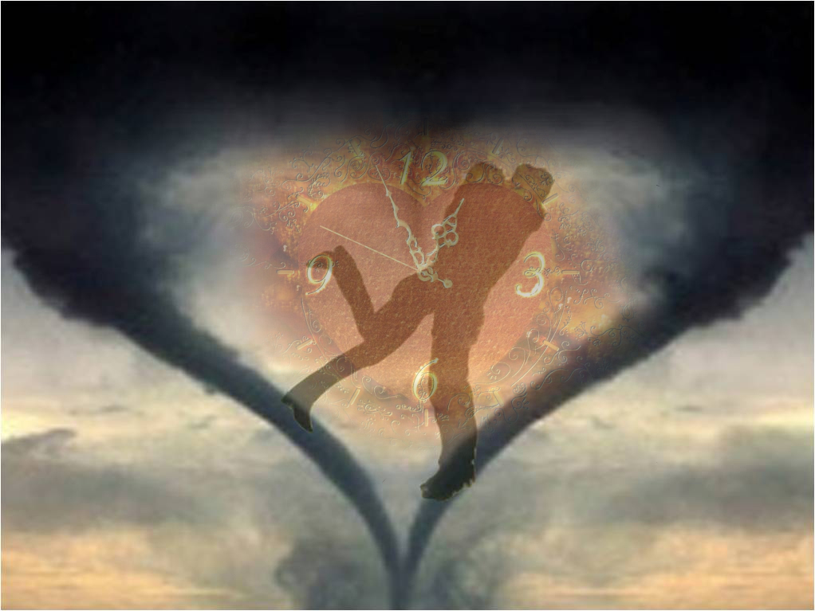
So give a little bit así pues, da un poquito
Give a little bit of your time to me dame un poquito de tu tiempo

Slide 7
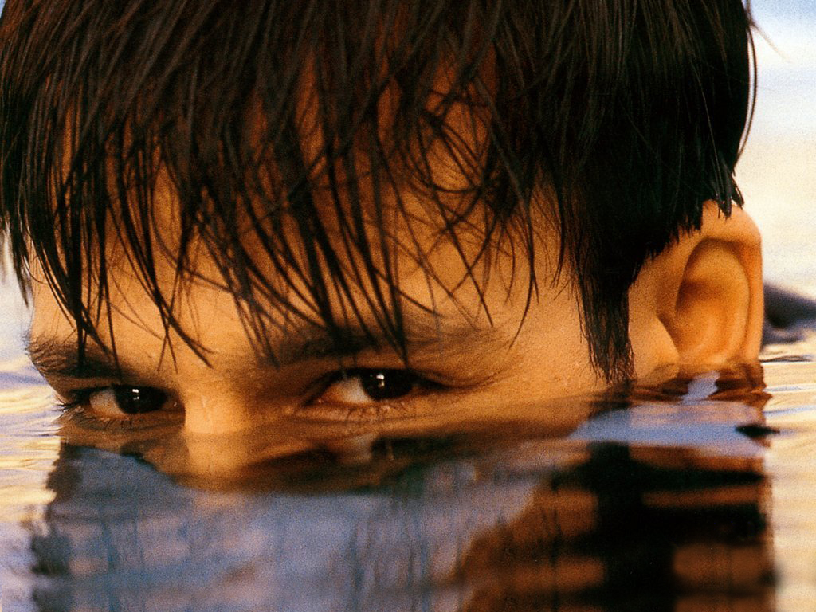
See the man with the lonely eyes mira el hombre de ojos solitarios

Slide 8
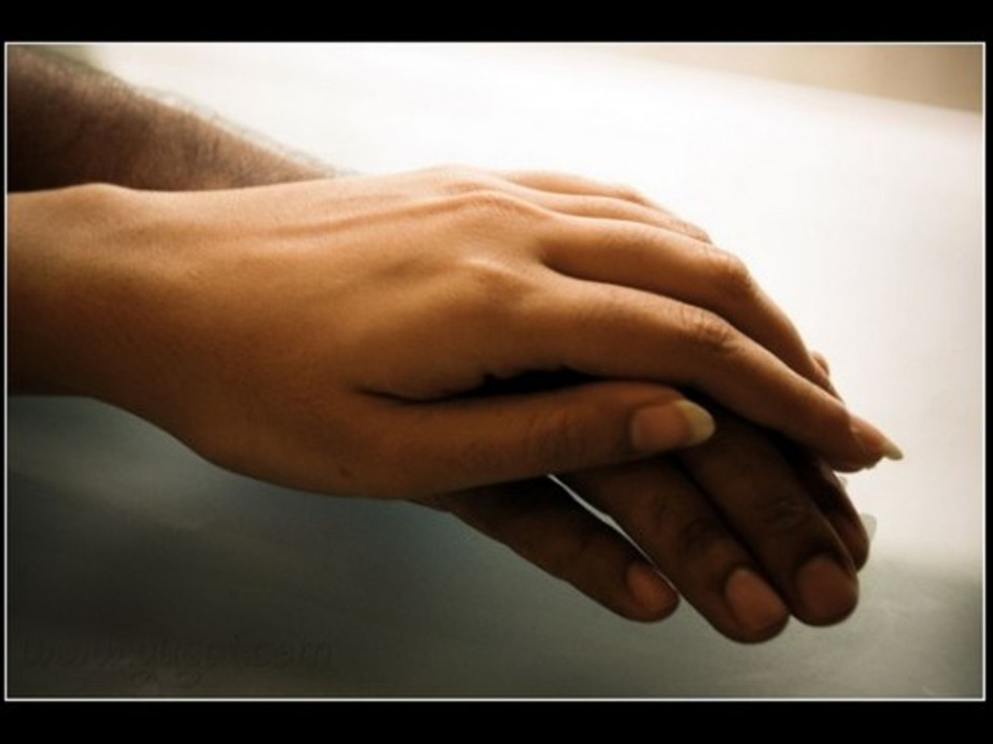
Oh, take his hand, you'll be surprised oh, toma su mano, te será una sorpresa
(Oh take his hand) (oh, toma su mano)
Come along ! ¡ venga !
Yea, yea ,yea, yea si, si, si , si
Yea, yea ,yea, yea …… si, si, si , si ………

Slide 9

Give a little bit da un poquito
Give a little bit of your love to me dame un poquito de tu amor
I'll give a little bit daré un poquito
I'll give a little bit of my life for you te daré un poquito de mi vida

Slide 10
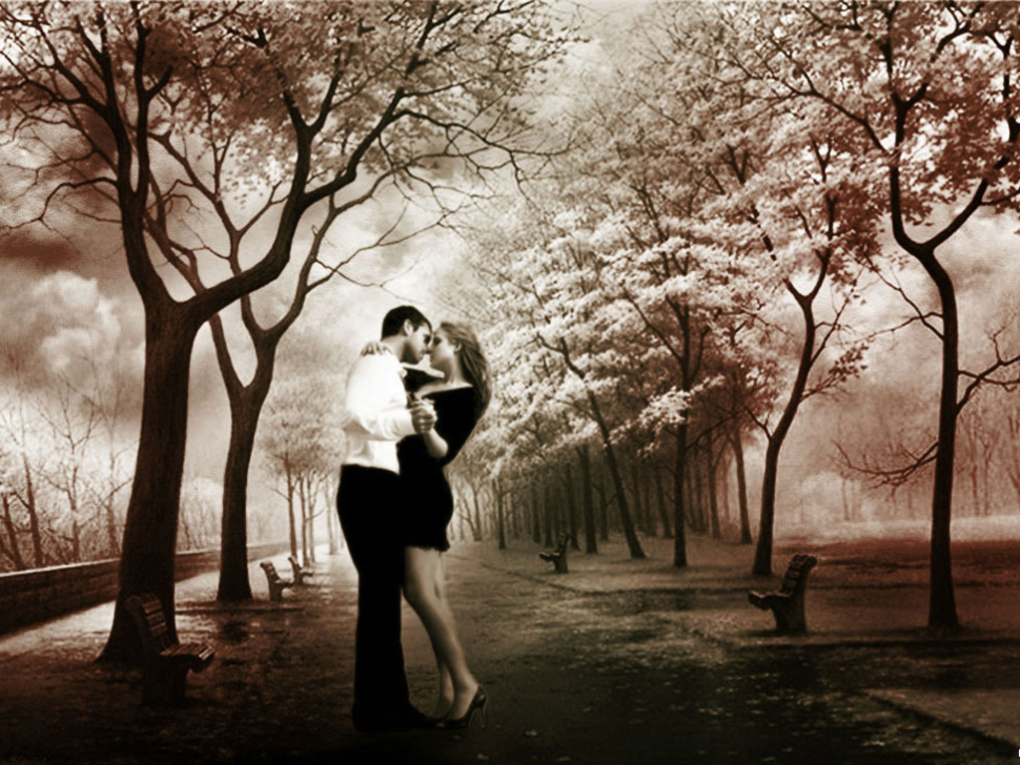
Now's the time that we need to share ahora es el tiempo que necesitamos compartir

Slide 11

So find yourself así que encuéntrate a ti mismo
we're on our way back home estamos en nuestro camino de regreso a casa

Slide 12

Ohh goin' home oh, vamos a casa
Don't you need, don't you need to feel at home? ¿ no necesitas, no necesitas sentirte en casa ?

Slide 13

Oh yea, we gotta sing oh, si, tenemos que cantar
Ooh yea, gotta get a feelin’ oh, si, tengo un sentimiento

Slide 14

Ooh, yea, come along too ! oh, si, ¡ venga eso también !
Oh come along too ! oh, ¡ venga eso también !
Come come come come along ¡ venga, venga, venga, venga !
Ooh, yea, come along too ! oh, si, ¡ venga eso también !
come along too ! venga eso también !

Slide 15

Say take a look digo que echo un vistazo
come along too !
¡ venga eso también !
Come along right ! ¡ venga ahora !
Come along way ! ¡ venga de esa manera !
Sing it tonight cántalo esta noche
Roberto

Slide 16



Accede a la sección que desees desde aquí:
Propia Creación
De la Red
Dedicatorias | Fechas Especiales | Graciosos
Historia y Arte | Lugares | Musicales
Naturaleza y Ciencias | Política | Reflexión
Religiosos | Románticos | Salud
Dedicatorias | Fechas Especiales | Graciosos
Historia y Arte | Lugares | Musicales
Naturaleza y Ciencias | Política | Reflexión
Religiosos | Románticos | Salud
Si deseas recibir pps periódicamente en tu correo electrónico subscríbete aquí:

